Slide 1


Orientações sobre documentos para se candidatar aos programas da Assistência Estudantil

Slide 2

ATENÇÃO!
Se você é estudante regularmente matriculado(a) em algum curso de graduação presencial na UFF, nunca concluiu nenhum curso de graduação, e se encontra em situação de vulnerabilidade socioeconômica, você pode concorrer aos programas (bolsas e auxílios) da Assistência Estudantil ofertados pela PROAES/UFF.
Fique atento(a) às documentações que devem ser apresentadas no prazo previsto no Edital!

Slide 3
Documentos de Identificação
Devem ser apresentados os seguintes documentos de identificação do seu núcleo familiar:
CPF e Identidade com foto (RG, Ident. Profissional, ou outro documento oficial) – TODOS com 18 anos ou mais.
Certidão de nascimento – TODOS com menos de 18 anos.
Certidão de Casamento (com averbação de divórcio ou separação, quando for o caso), Declaração de União Estável ou Declaração de Separação Não Oficial.
Certidão de Óbito.
ATENÇÃO!
Deve ser apresentada documentação oficial referente à Guarda ou Tutela de crianças e adolescentes agregados à família. Caso não possua documento oficial, deve se apresentar declaração com firma reconhecida ou duas testemunhas.

Slide 4
CTPS – Carteira de Trabalho e Previdência Social
A CTPS é um documento que registra os contratos de trabalho que o indivíduo tem ou já teve. O(A) estudante deverá apresentar a CTPS de todos os membros do núcleo familiar que tenham 18 anos ou mais, independentemente da situação de trabalho.
Em caso de perda ou extravio, deve apresentar registro de ocorrência e protocolo de agendamento para emissão ou 2° via.
Caso alguém na família ainda não possua a CTPS, o documento deve ser requerido e, se não estiver pronto no prazo para o envio da documentação exigida no edital, deve apresentar o protocolo de agendamento ou requerimento para emissão.

Slide 5
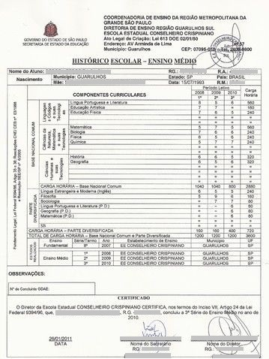
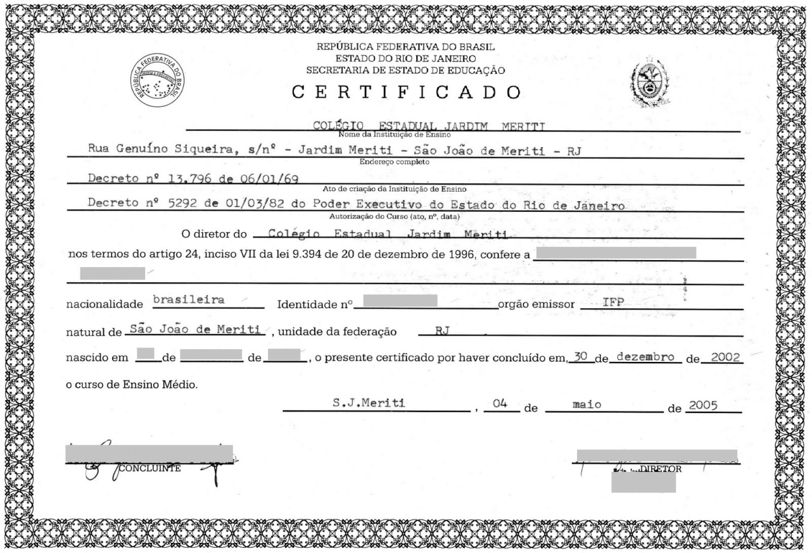
Histórico e Certidão de Conclusão do Ensino Médio
O/A estudante deve apresentar o histórico escolar do Ensino Médio e a Certidão de Conclusão do Ensino Médio.

Slide 6

No caso do Histórico Escolar e da Certidão de Conclusão do Ensino Médio ainda não terem sido emitidas, pode apresentar uma Declaração da Escolar na qual seja informado o estabelecimento de ensino em que a/o estudante cursou cada ano do Ensino Médio.

Slide 7
DECLARAÇÃO DE ENSINO MÉDIO
Declaramos que o (a) estudante ____________________________________________ ________________________, portador (a) da carteira de identidade nº _________________________, órgão de expedição ___________________, do CPF nº_______________________________, concluiu e cursou integralmente os estudos relativos ao Ensino Médio em Rede Pública de ensino, no ano letivo de ________, estando apto (a) a prosseguir seus estudos em nível superior de acordo com as prerrogativas legais.
Informamos que o (a) aluno (a) cursou o:
1º ano do ensino médio no ano de ______ na escola ____________________________
2º ano do ensino médio no ano de ______ na escola ____________________________
3º ano do ensino médio no ano de ______ na escola ____________________________
4º ano do ensino médio no ano de ______ na escola ____________________________ Informamos, ainda, que o Certificado de Conclusão do Ensino Médio está em fase de expedição e será entregue oportunamente ao estudante. _____________________________, ______de ___________de 20___
Assinatura e carimbo do secretário do estabelecimento de ensino (ou) Assinatura e carimbo do diretor do estabelecimento de ensino.
Este modelo de Declaração pode ser utilizado pelo estabelecimento de ensino como suporte para a confecção do documento oficial a ser emitido em papel timbrado pela instituição.

Slide 8

As seguintes páginas da CTPS devem ser a apresentadas, ainda que não tenha nenhuma anotação
IDENTIFICAÇÃO
Lembrando que devem ser apresentadas TODAS as páginas do documento!

Slide 9
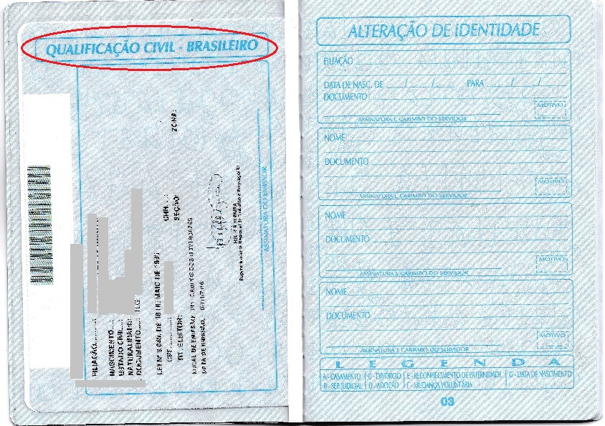
As seguintes páginas da CTPS devem ser a apresentadas:
QUALIFICAÇÃO CIVIL
Lembrando que devem ser apresentadas TODAS as páginas do documento!

Slide 10
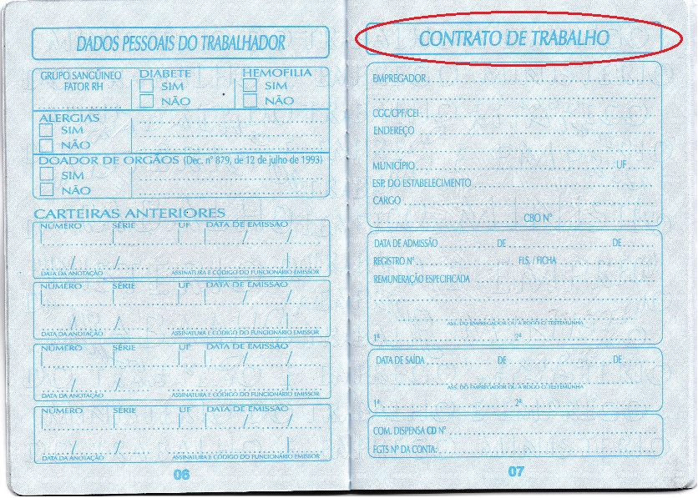
As seguintes páginas da CTPS devem ser a apresentadas:
CONTRATOS DE TRABALHO
Lembrando que devem ser apresentadas TODAS as páginas do documento!
TODAS as páginas que estiverem preenchidas e a folha seguinte em branco!

Slide 11
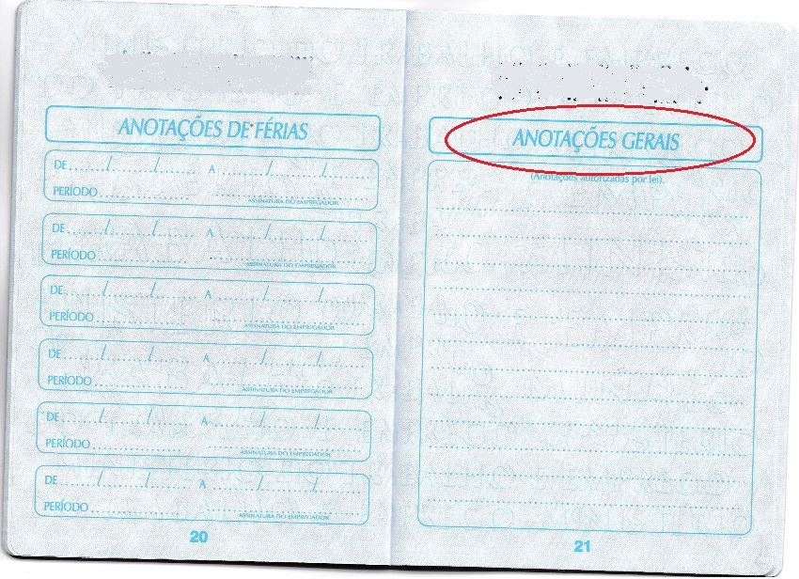
As seguintes páginas da CTPS devem ser a apresentadas:
ANOTAÇÕES GERAIS
Lembrando que devem ser apresentadas TODAS as páginas do documento!
TODAS as páginas que estiverem preenchidas e a folha seguinte em branco!

Slide 12
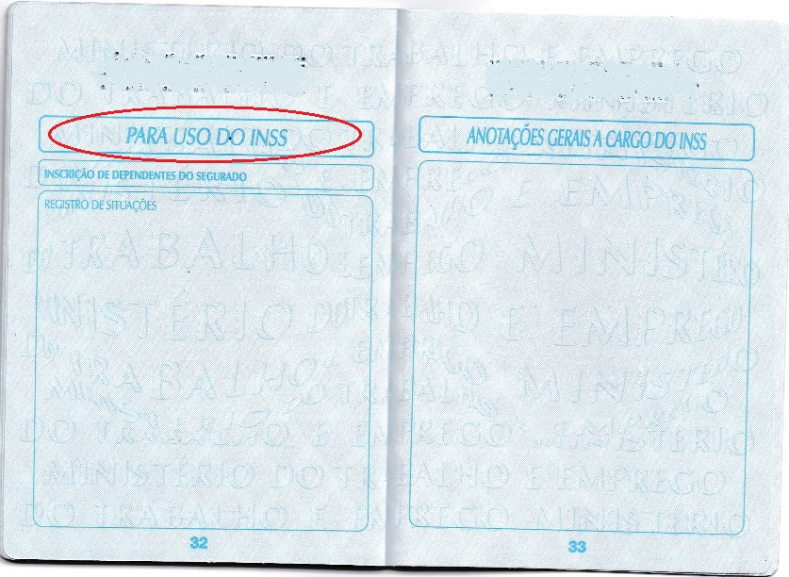
As seguintes páginas da CTPS devem ser a apresentadas:
PARA USO DO INSS
TODAS as páginas que estiverem preenchidas e a folha seguinte em branco!

Slide 13
CNIS – Extrato Previdenciário
O CNIS é o Cadastro Nacional de Informações Sociais, documento disponibilizado pela Previdência Social que mostra o histórico de trabalho do indivíduo: apresenta a existência ou não de vínculos formais de trabalho, vínculos de Regimes Próprios de Previdência Social, benefícios recebidos, entre outras informações que esclareçam a situação de trabalho.
O CNIS não é um documento que temos em casa: é necessário que o indivíduo acesse o site www.meu.inss.gov.br ou compareça a uma das agências físicas do INSS e solicite a emissão do mesmo.
O(a) estudante deve apresentar o CNIS de todos os membros da família que tenham 14 anos ou mais, independentemente da situação de trabalho – isto é, mesmo quem nunca trabalhou.

Slide 14
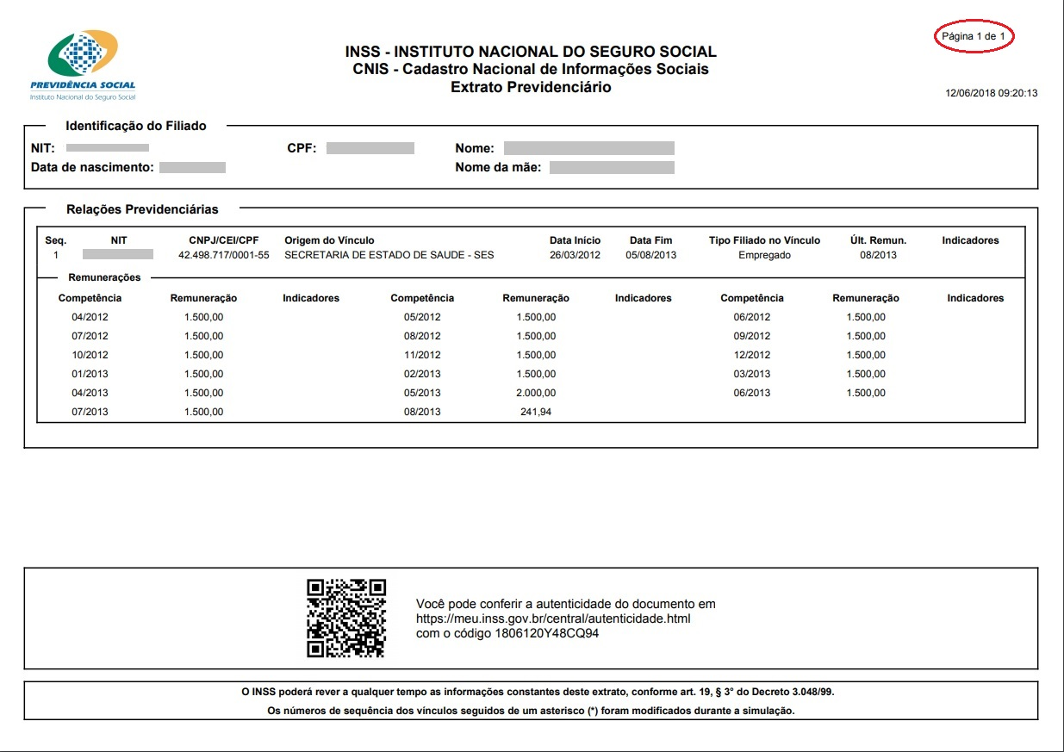
O CNIS (Extrato Previdenciário) deve ser apresentado da seguinte forma:
Lembrando que devem ser apresentadas TODAS as páginas do documento!

Slide 15
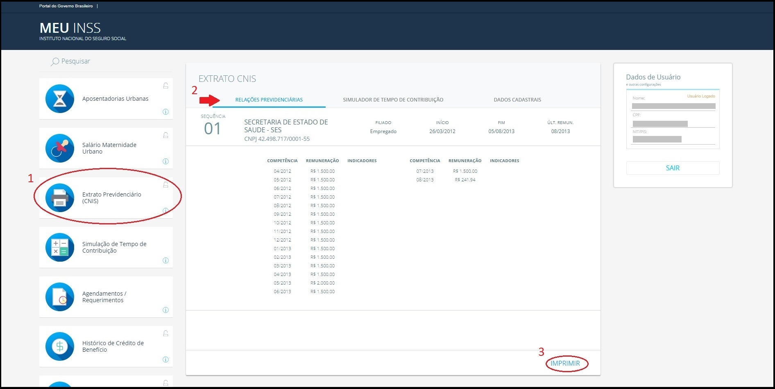
No site meu.inss.gov.br você deve seguir os seguintes passos para emitir o CNIS (Extrato Previdenciário):
Lembrando que devem ser apresentadas TODAS as páginas do documento!

Slide 16
Certidão de Benefício – Consta/Nada Consta da Previdência Social
Esta declaração informa a existência ou não de benefício previdenciário em seu CPF (por exemplo: aposentadoria, pensão por morte, etc.).
A declaração de Consta/Nada Consta não é um documento que temos em casa: é necessário que o indivíduo acesse o site www.meu.inss.gov.br ou compareça a uma das agências físicas do INSS e solicite a emissão do mesmo.
O(a) estudante deve apresentar a declaração de todos os membros da família que tenham 14 anos ou mais, independentemente da situação de trabalho – isto é, mesmo quem nunca trabalhou.

Slide 17
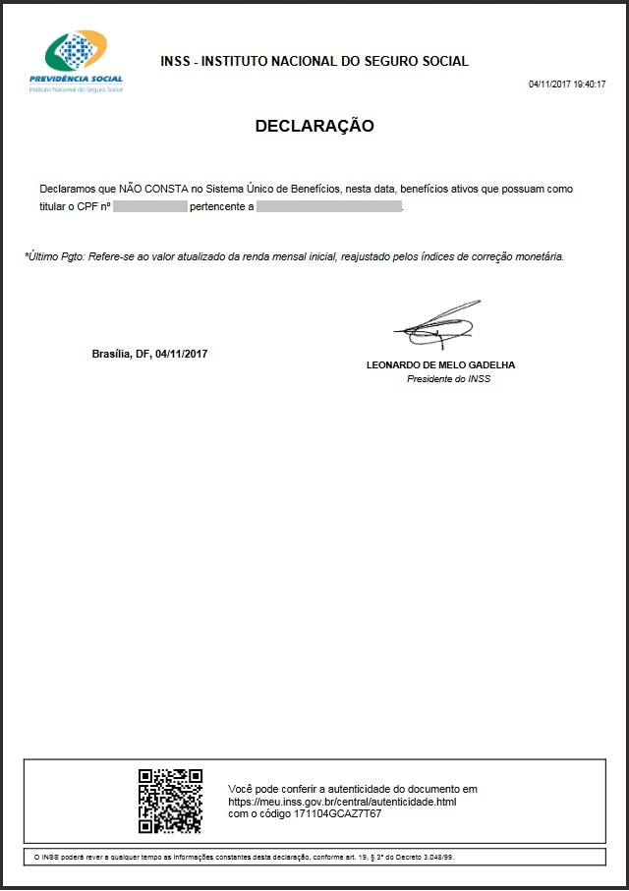
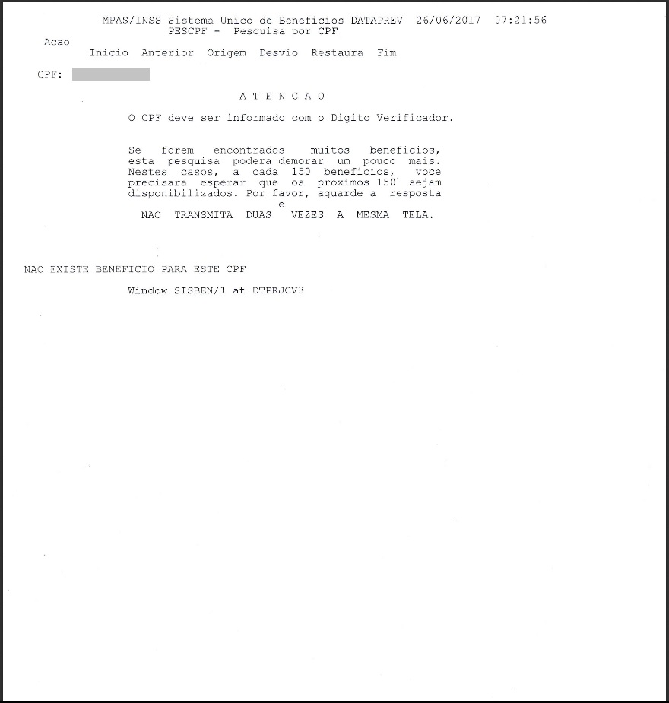
O Consta/Nada Consta deve ser apresentado destas formas:
Emitido pelo
site!
Emitido na
Agência!

Slide 18
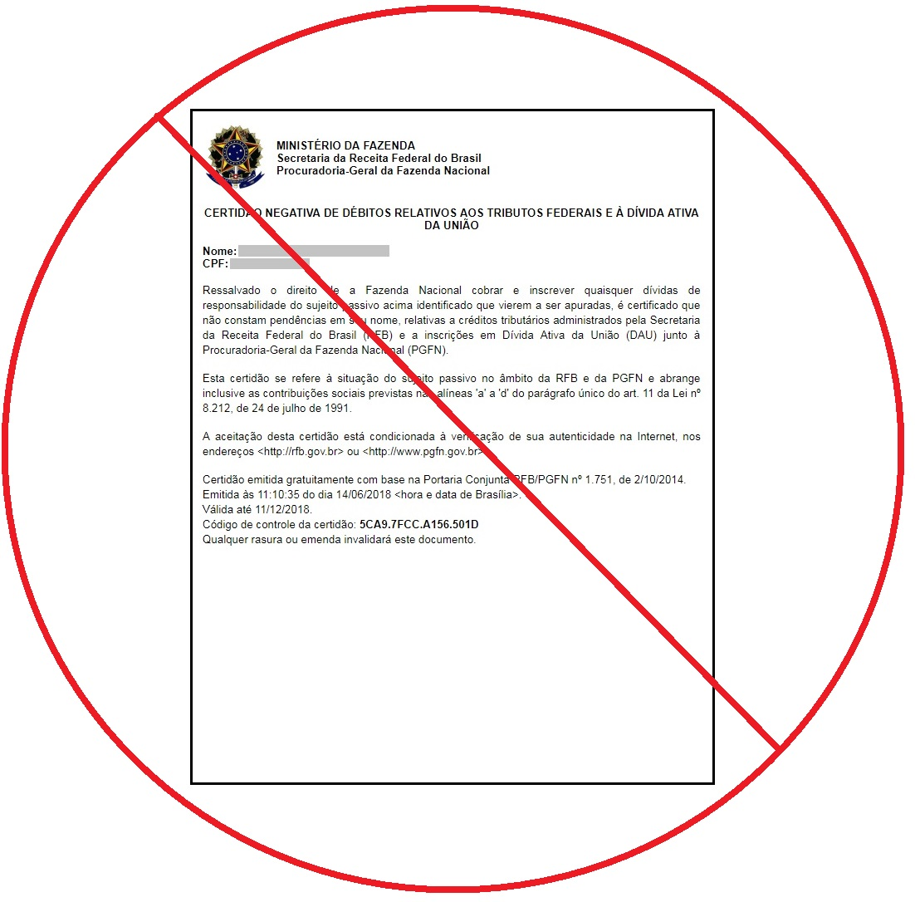
ATENÇÃO!
O Nada Consta do INSS
NÃO é igual à certidão
negativa da Receita
Federal!

Slide 19
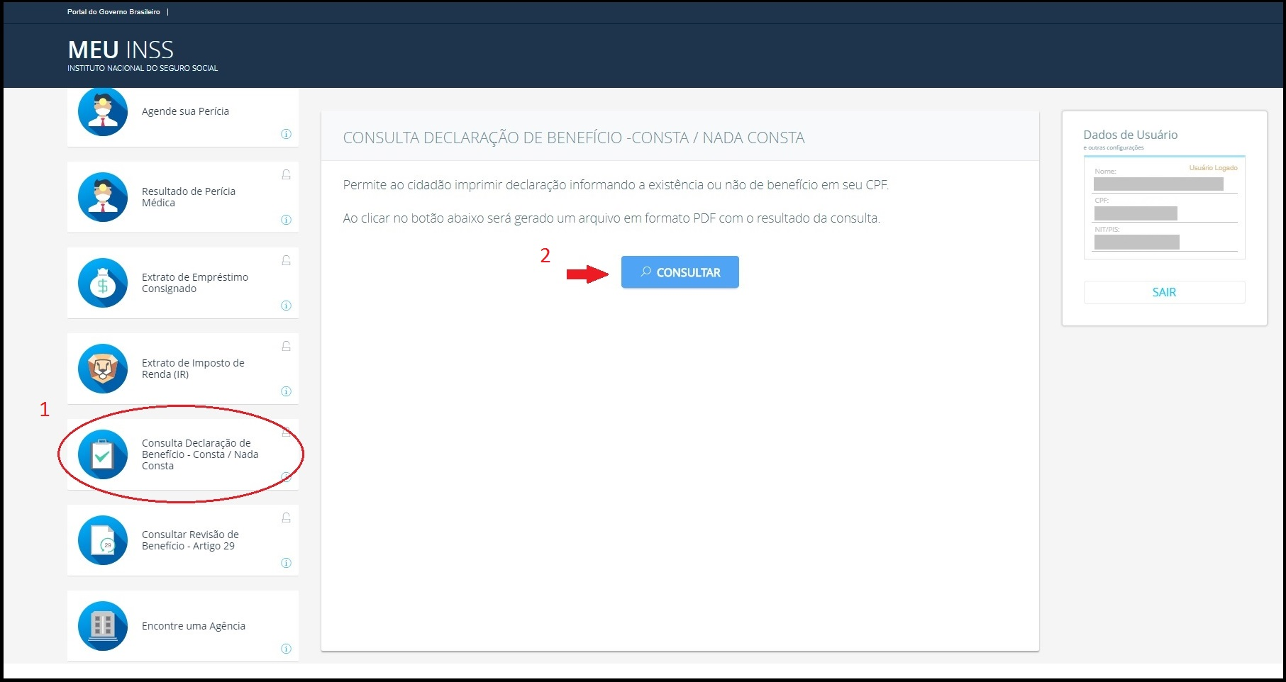
No site meu.inss.gov.br você deve seguir os seguintes passos para emitir a Certidão de Consta/Nada Consta:
Lembrando que devem ser apresentadas TODAS as páginas do documento!

Slide 20
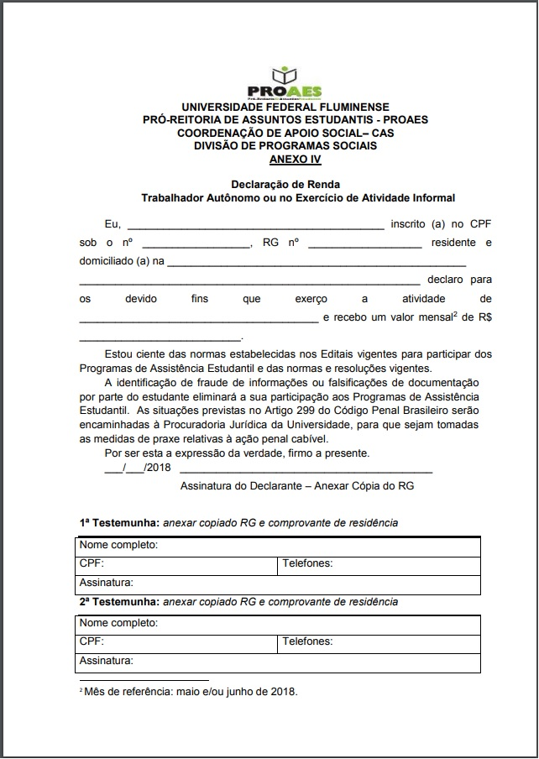
Declaração de Renda (Atividade Informal)
Pessoas que exercem atividade
remunerada sem vínculo formal
(trabalhadores/as informais,
autonômos/as) devem apresentar
Declaração de Renda (Anexo IV
do Edital 2019) com firma
reconhecida ou duas testemunhas.
Lembre-se de assinar e informar
a data de acordo com o mês de
referência solicitado no Edital!

Slide 21
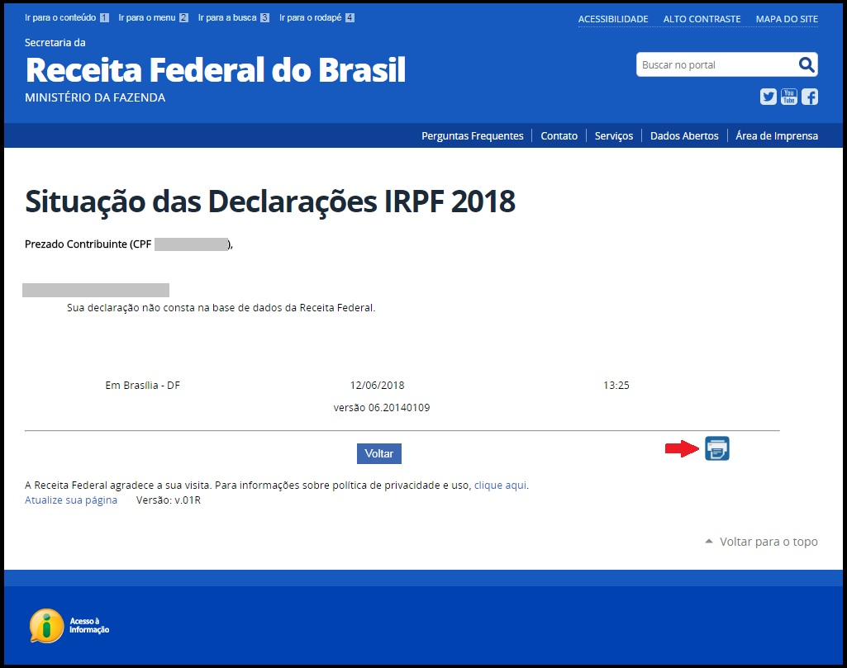
Consulta à Restituição do IRPF 2018
Este documento informa se você declarou o Imposto de Renda em 2018.
Você pode emitir sua consulta à Restituição do IRPF 2018 pelo site da Receita Federal:
http://www.receita.fazenda.gov.br/Aplicacoes/Atrjo/ConsRest/Atual.app/paginas/index.asp

Slide 22
Imposto de Renda Pessoa Física - 2018
Todas as pessoas que declararam o Imposto de Renda de Pessoa Física em 2018 devem apresentar a Declaração do IRPF 2018 – ano base 2017.
Também devem apresentar o Recibo de Entrega à Receita Federal do Brasil.
No caso de Declaração Retificadora, esta deve ser apresentada acompanhada da Original.

Slide 23
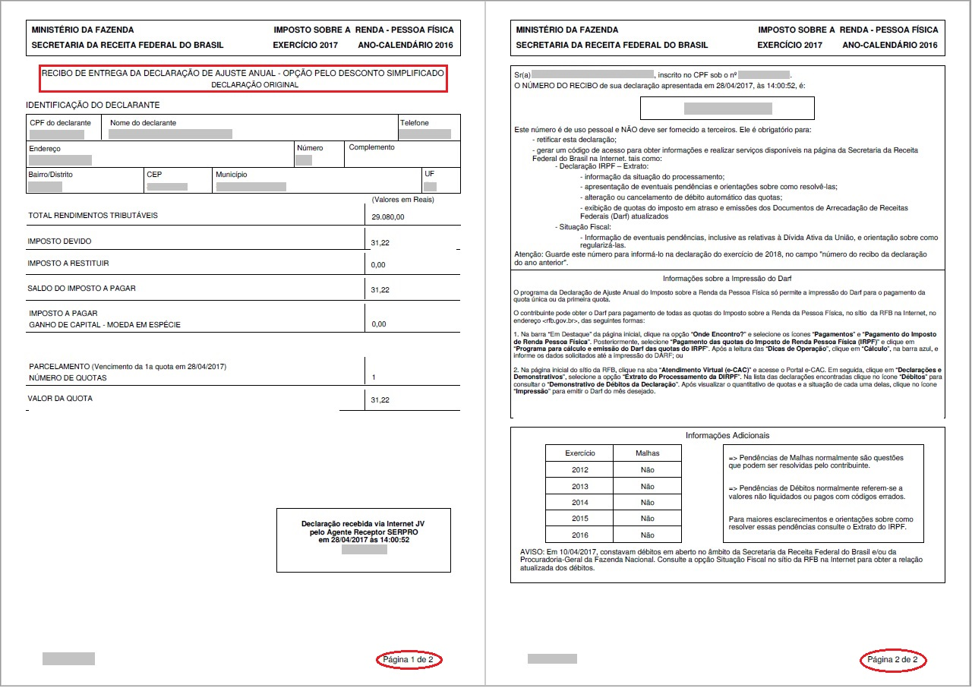
Recibo de Entrega do IRPF
TODAS as páginas devem
ser apresentadas!

Slide 24
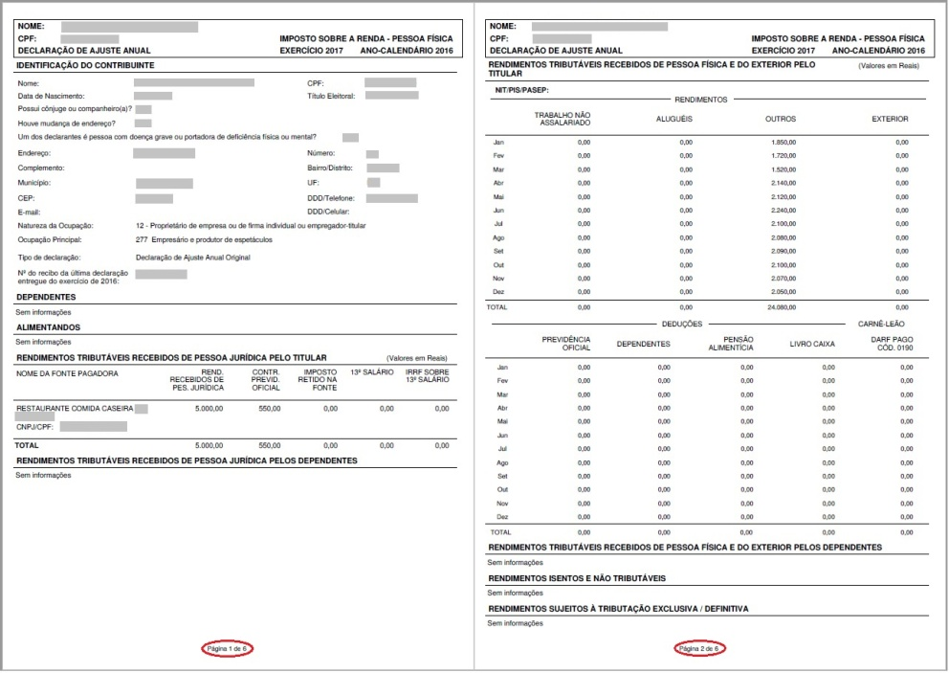
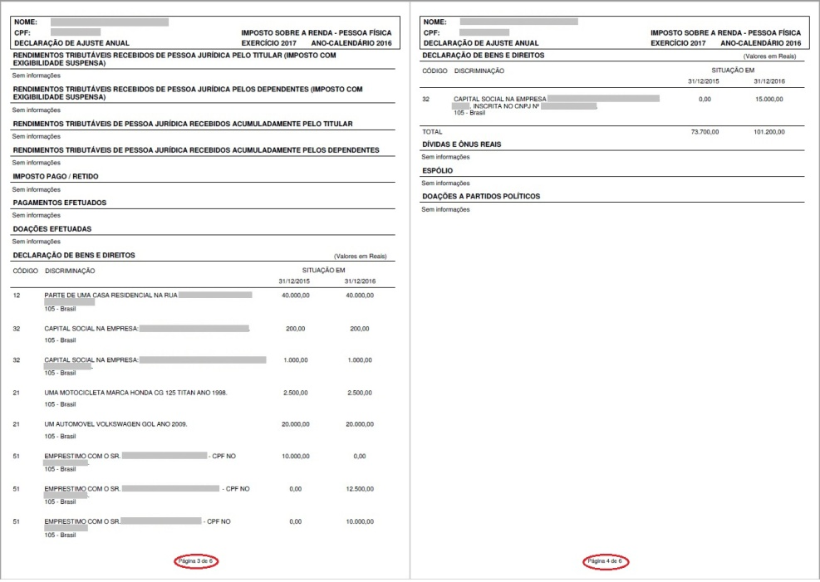
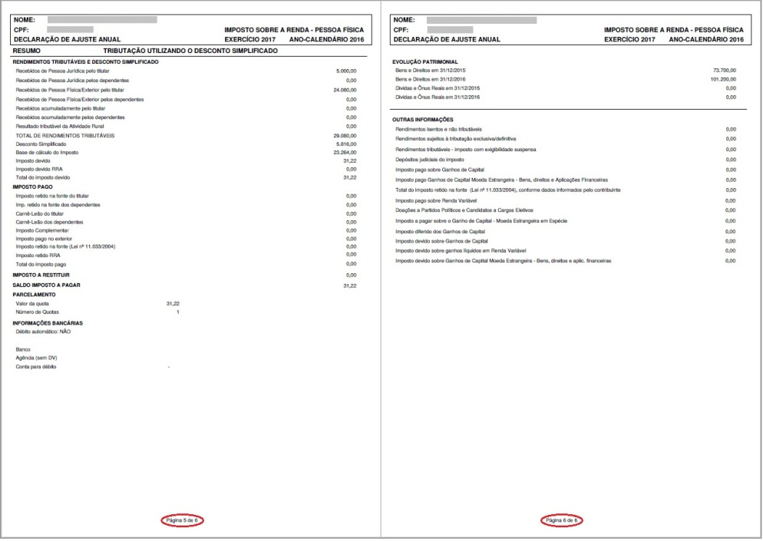
Declaração do IRPF
TODAS as páginas devem
ser apresentadas!

Slide 25
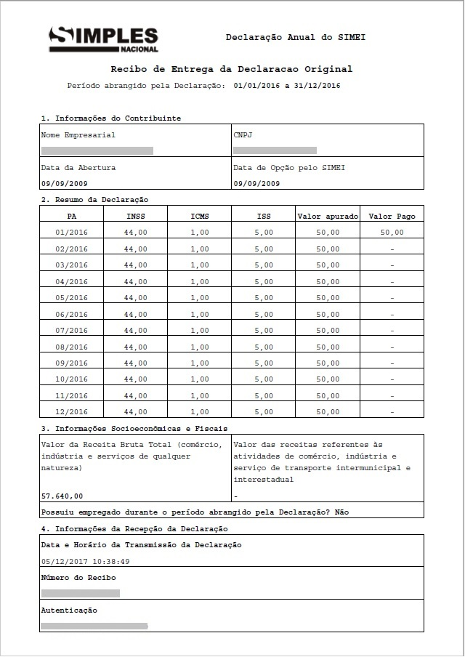
Declaração Anual do SIMEI - 2018
Todas as pessoas que
possuem registro de MEI –
Microempreendedor Individual
devem apresentar a Declaração
Anual do Faturamento do
Simples Nacional de 2018.

Slide 26


Divisão de Programas Sociais – DPS / PROAES
dps@proaes.uff.br
(21) 2629-2694

